Slide 1
Workshop guide
Facilitator:
Read notes to prepare. See English file.
Amend slides if needed.
Ready the family-facing materials.
Display slide 2 as families arrive.
Play Reading BINGO

Slide 2
العب لعبة القراءة باستخدام لوحة بينغو

Slide 3
جدول الأعمال
الترحيب
نصيحة للقراءة
وقت الممارسة
التفكُّر والمستجدات

Slide 4
توجيهات ورشة العمل
كن مستعدًا.
كن حاضرًا.
كن مهذبًا.
اطرح أسئلة.

Slide 5
العب لعبة القراءة باستخدام لوحة بينغو
1
2
3
أنشئ لوحتك.
حدد الإطار الزمني.
اختر مكافأة.
يفوز اللاعب إذا شطب على أربعة مربعات متتالية في خط عمودي أو أفقي! أكمل اللوحة بالكامل لخوض تحدي الإتمام “ بلاك أوت”!

Slide 6
تفقد مصطلحات معرفة القراءة والكتابة
قدرة القراء على التركيز على القراءة لفترات زمنية أطول. يختلف هذا الأمر حسب السن والاهتمامات، وينمو مع مرور الوقت.
قدرة التحمل الخاصة بالقراءة

Slide 7
أنشئ لوحتك
أنشئ شبكة مؤلفة من 5 مربعات × 5 مربعات على ورقة أو استخدم نسخة قابلة للطباعة.
استخدم المربع المركزي كمساحة "فارغة".

Slide 8
قرر تحديات القراءة
اكتب (أو ارسم) تحدي قراءة مختلفًا في كل مربع.
ضع في اعتبارك مواقع القراءة والجمهور والأنواع وما إلى ذلك.

Slide 9
حدد الإطار الزمني
كم عدد التحديات التي سنُكملها كل أسبوع؟
هل سيكون هدفنا تكوين صف/عمود واحد أم إتمام اللوحة بالكامل؟

Slide 10
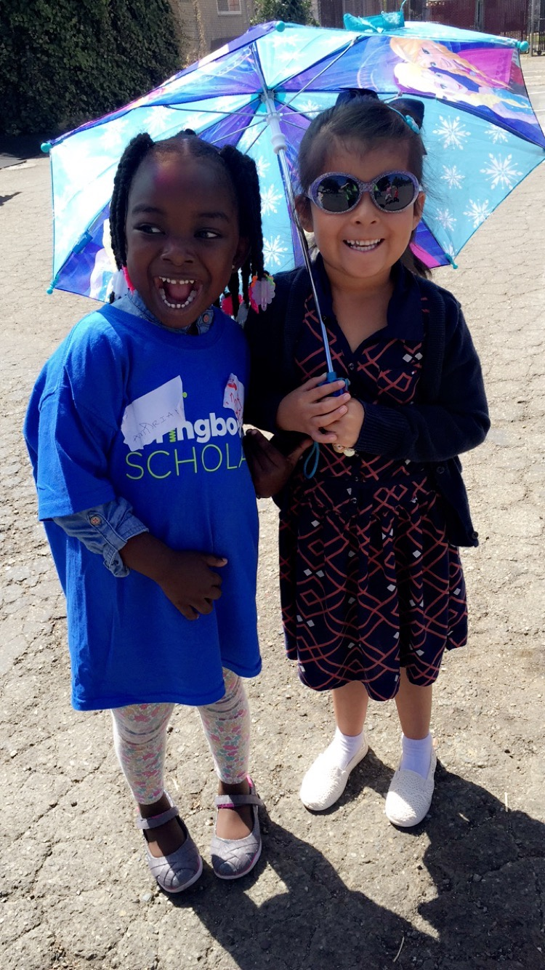
اختر مكافأة
تجول سيرًا على الأقدام مع أحد أفراد الأسرة
اذهب لتناول الآيس كريم
شاهد فيلمك المفضل
العبا لعبة أو أحجية معًا
اختر قائمة العشاء أو المطعم
اشتر كتابًا جديدًا
اقض بعض الوقت مع أحد الأصدقاء
احتفل بشيء صغير عندما يُكمل طفلك صفًا أو يحرز تقدمًا ويُتم لوحة بالكامل!

Slide 11
القراءة = محادثة (من مرحلة الروضة إلى الصف الأول)
هل تود القراءة في الخارج اليوم أم داخل حصن من البطانيات؟
ما التحدي الذي ترغب في محاولة أدائه اليوم؟
هل ترغب في القراءة لدمية محشوة أو لأحد أفراد الأسرة؟
كيف تريد الاحتفال عندما تفوز في لعبة بينغو؟

Slide 12
القراءة = محادثة (من الصف الثاني إلى الصف الثالث)
هل تودين قراءة قصة خيالية أم شِعر اليوم؟
هل يمكنك قراءة فصل بالكامل في كتابك اليوم؟
هل تفضلين القراءة باستخدام مصباح يدوي اليوم أم في أثناء إجراء مكالمة فيديو مع أحد أفراد الأسرة؟

Slide 13
الأسر التي تتحدث لغات متعددة
استخدم هذا مع الكتب بأي لغة
قدم الكثير من التشجيع لبناء مهارات القراءة

Slide 14
وقت التدرب
استدعني عندما يكون لديك سؤال!
اختر تحديًا يود طفلك إكماله اليوم.
1
أكمل التحدي.
2
عند الانتهاء، لوّن المربع!
3

Slide 15
تأمل
هل لديك أي أسئلة بشأن النصيحة الخاصة بالقراءة؟
تحدث مع طفلك واسأله: هل نحن مستعدون لتجربة هذه النصيحة الخاصة بالقراءة في المنزل؟
يرجى مشاركة طريقة القيام بذلك في المنزل.
سيساعد سؤالك شخصًا آخر في الغرفة.

Slide 16
يرجى تقديم الآراء والملاحظات
مساهماتك تحسّن وقتنا معًا.

